Slide 1
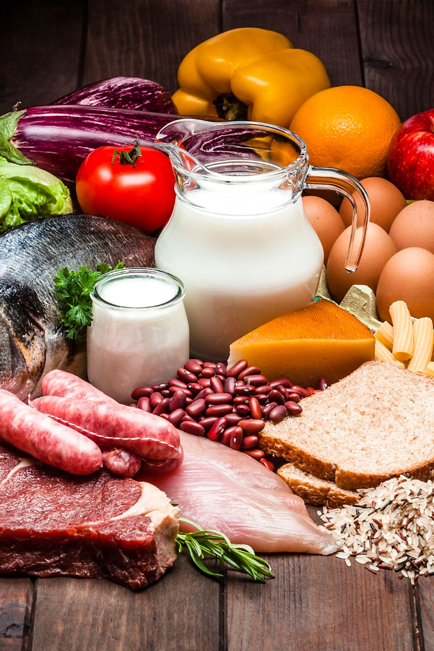
Здоровое питание
Здоровое питание играет важную роль в общем здоровье и благополучии. Узнайте о питательных веществах, преимуществах и рецептах для здорового образа жизни.

Slide 2
Питательные вещества
1
Белки
2
Углеводы
Строительный материал для тканей и клеток в организме.
Главный источник энергии для организма.
3
Жиры
4
Витамины и минералы
Необходимы для пищеварения, теплоизоляции и защиты органов.
Регулируют метаболические процессы и поддерживают здоровье.

Slide 3
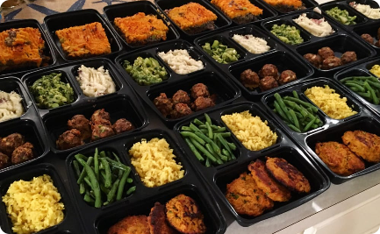
Денежные затраты
Покупка продуктов
Долгосрочнее инвестирование
Приготовление пищи
Обратите внимание на цены и найдите выгодные предложения.
Сэкономьте деньги, готовя дома вместо посещения ресторанов.
Предотвратить здоровые проблемы в будущем - лучшее вложение в здоровье.

Slide 4
Преимущества здорового образа жизни
Улучшение физического и эмоционального здоровья
Улучшение общего самочувствия
Здоровый образ жизни помогает укрепить иммунитет и справиться с эмоциональным напряжением.
Правильное питание и регулярная физическая активность улучшают общую жизненную энергию и настроение.
Снижение риска развития заболеваний
Здоровое питание может предотвратить развитие различных заболеваний, таких как сердечно-сосудистые заболевания и диабет.

Slide 5
Вред от неправильного питания
Ожирение
Увеличивает риск сердечно-сосудистых заболеваний, диабета и некоторых видов рака.
Недостаток питательных веществ
Может привести к различным заболеваниям и нарушениям органов и систем организма.
Повышенный уровень стресса
Плохое питание может ухудшить восприятие стресса и снизить способность справляться с ним.

Slide 6
Рецепты здоровых блюд
Салат с цветной капустой
Тосты с авокадо и яйцом
Смузи с ягодами и бананом
Смешайте цветную капусту, помидоры, огурцы и листья салата. Приправьте лимонным соусом.
Жарьте тосты, нанесите пюре из авокадо, добавьте жареное яйцо и посыпьте острым перцем.
Смешайте свежие ягоды, банан, йогурт и лед. Перемешайте в блендере до получения однородной консистенции.

Slide 7
Как начать питаться здорово
1
Уберите из дома вредную пищу
Избавьтесь от соблазнов и замените их на здоровые альтернативы.
2
Планируйте меню
Составьте еженедельный план употребления пищи и подготовьте список покупок.
3
Исследуйте новые продукты
Попробуйте новые фрукты, овощи и зерновые продукты, чтобы разнообразить свой рацион.

